Slide 1
ПРЕЗЕНТАЦИЯ НА ТЕМУ
«способы соединения проводов и кабелей»
Разработала мастер п/о: Левина О.А.
2016 год

Slide 2
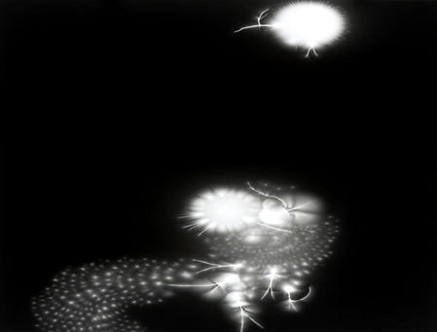
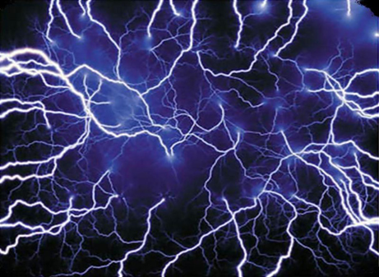
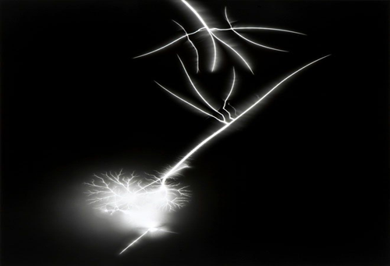
Электричество похоже на множество маленьких сердитых пчелок, которые бегают по проводам и заставляют приборы работать. Увидеть их невозможно, не стоит и пытаться.

Slide 3
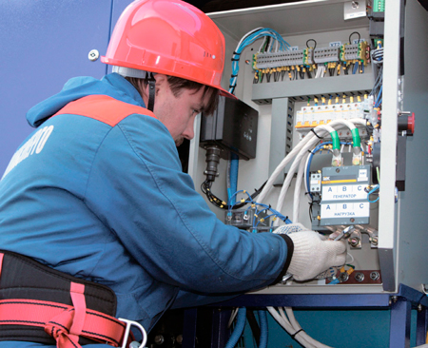
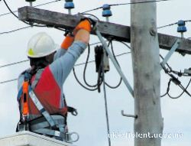
Повелевают электричеством только специально обученные люди - электрики. Они, словно волшебники, соединяют провода в большую паутину, устанавливают переключатели, рубильники и розетки, то есть производят электромонтажные работы.

Slide 4
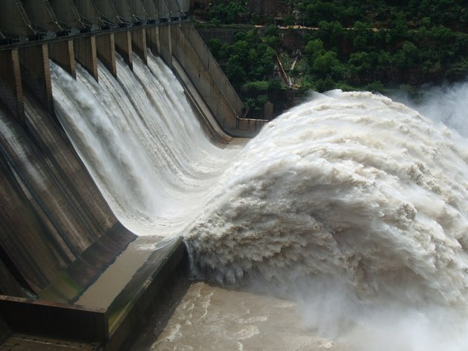
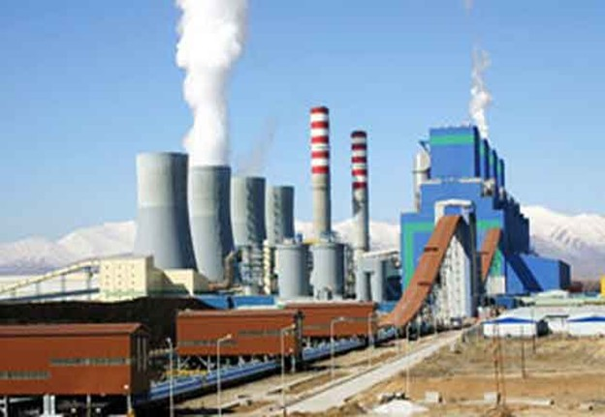
Получают электричество на специальных станциях.

Slide 5
Загадки про электричество
Вдаль, к деревням, городам Он идет по проводам? Светлое величество! Это … | По тропинкам я бегу, Без тропинки не могу. Где меня, ребята, нет, Не зажжется в доме свет.
Ночь – Но если захочу, Щелкну раз – И день включу. | Кто по проводам В дом приходит к нам? По ночам, когда темно, Освещает дом оно.
Очень строгий контролер Со стены глядит в упор, Смотрит, не моргает: Стоит только свет зажечь Иль включить в розетку печь – Все на ус мотает. | Тружусь я без устали, милые детки, Кручу вентилятор и грею утюг

Slide 6
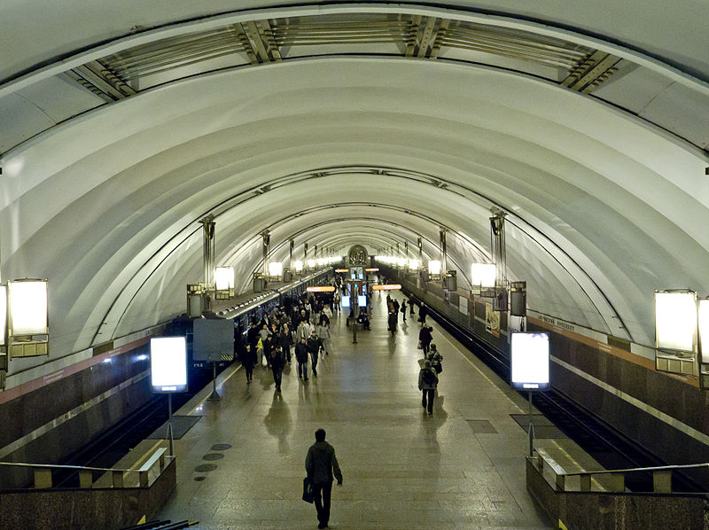
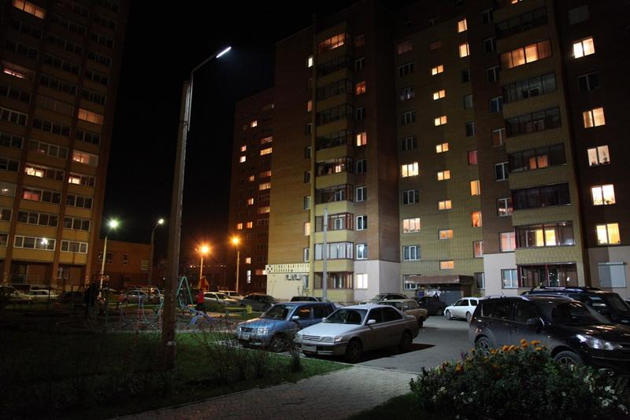
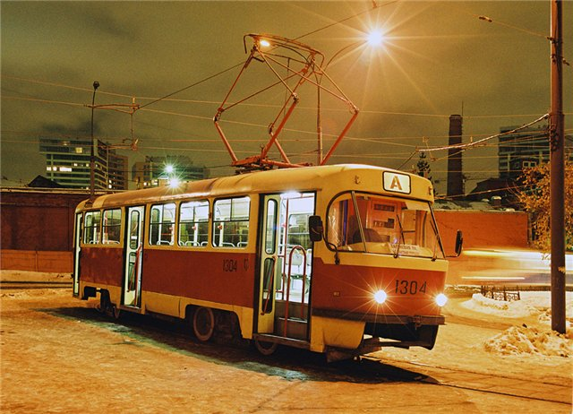
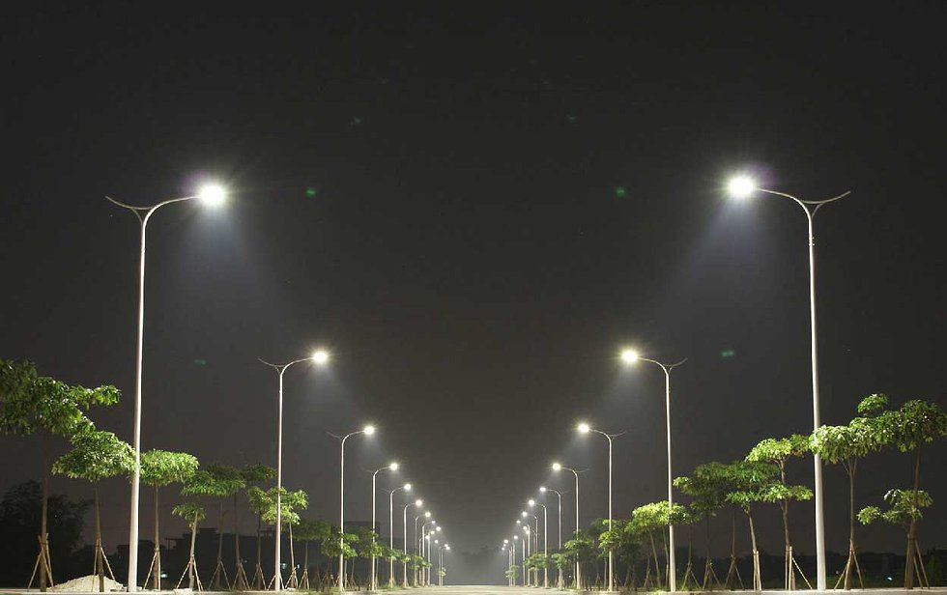
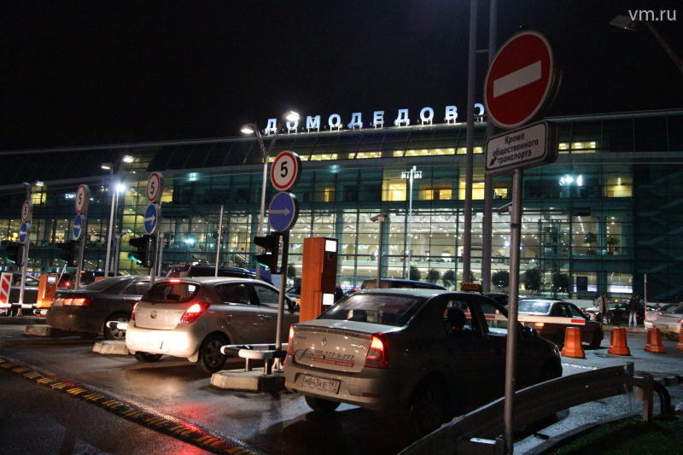
Электричество – помогает нам во всём.

Slide 7
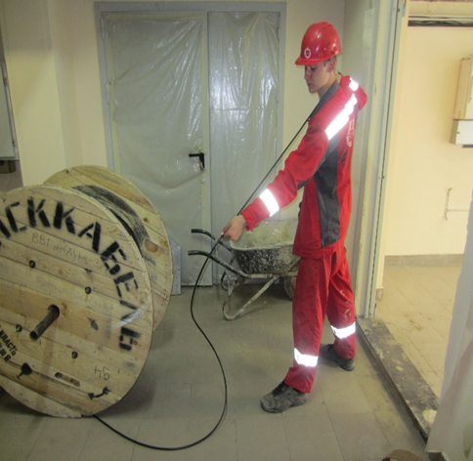
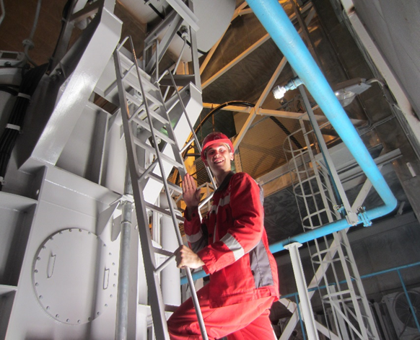
Поэтому профессия электрика всегда остается почетной и необычайно востребованной.

Slide 8
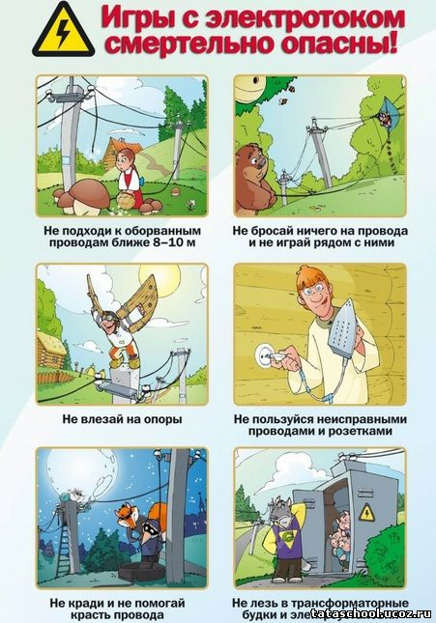
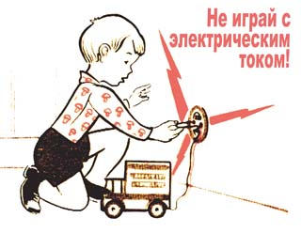
Ток – невидим, а потому особенно коварен. Электричество может сильно ударить, обжечь, а то и убить. Не зря каждый родитель объясняет, что электрический ток - это очень опасно.

Slide 9
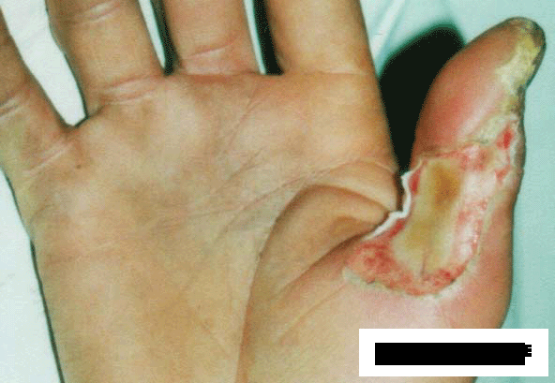
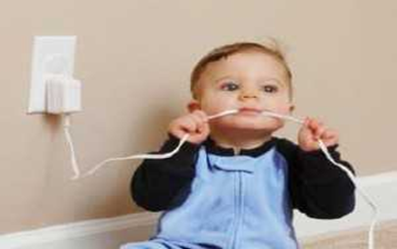
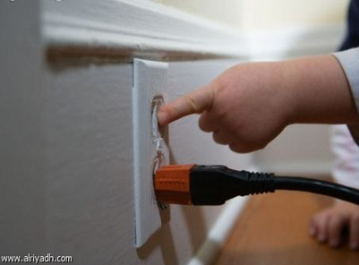
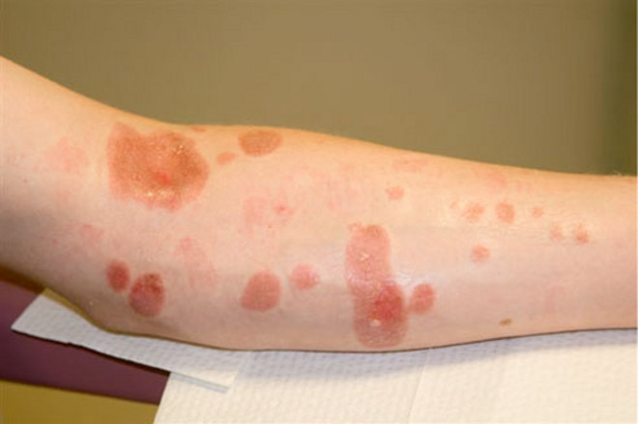
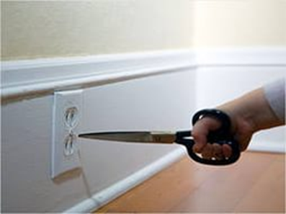
Действия электрического тока вызывают нарушения в деятельности организма – это электротравма или электроожоги.

Slide 10
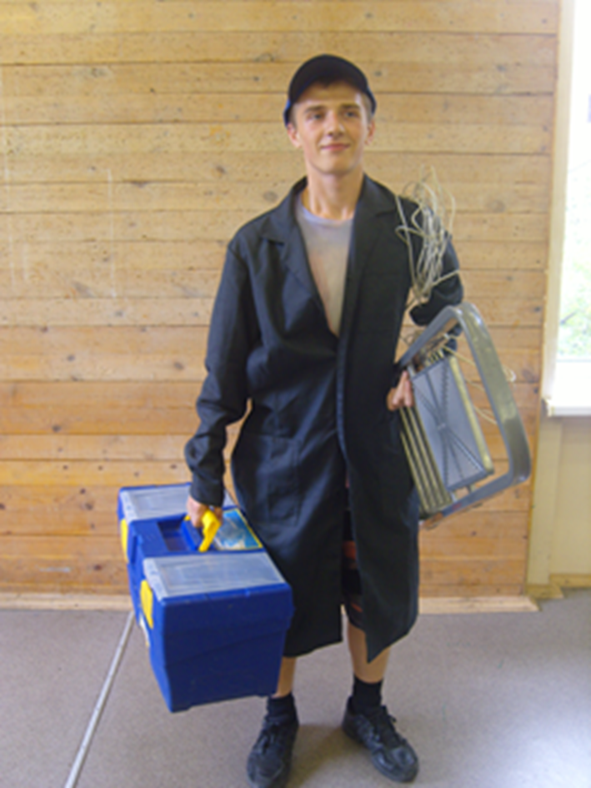
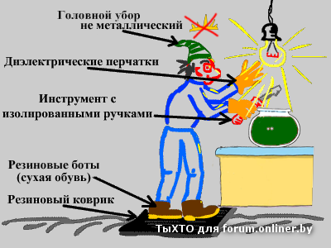
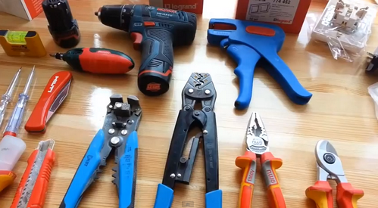
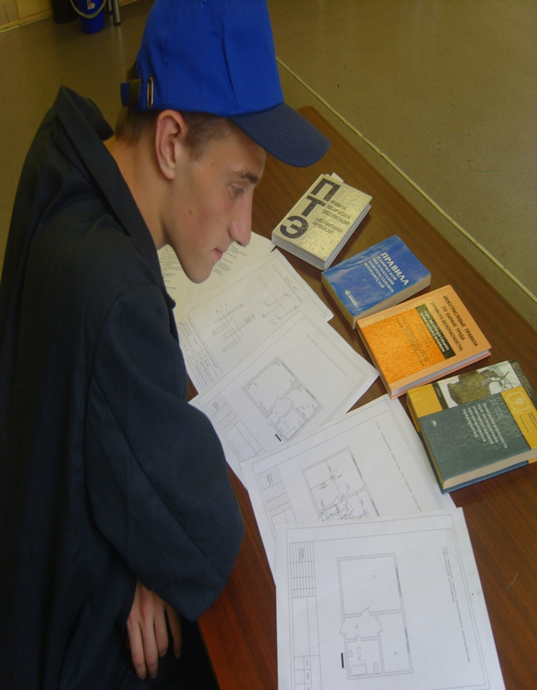
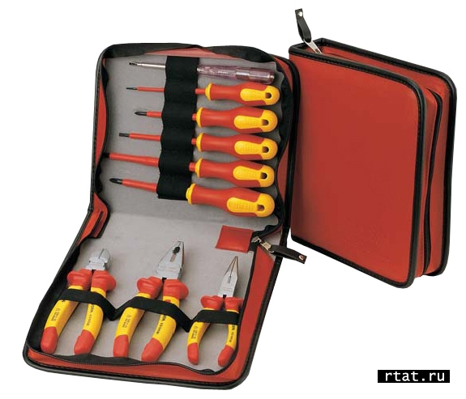
Во избежание несчастных случаев от поражения электрическим током, необходимо четко соблюдать правила охраны труда.

Slide 11
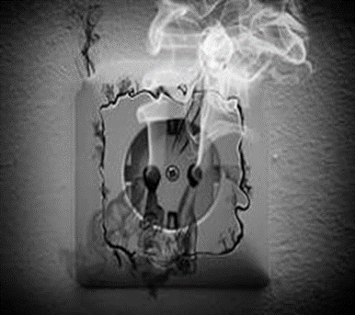
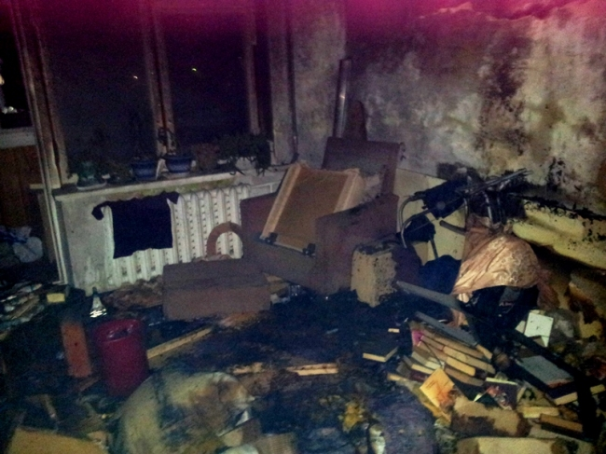
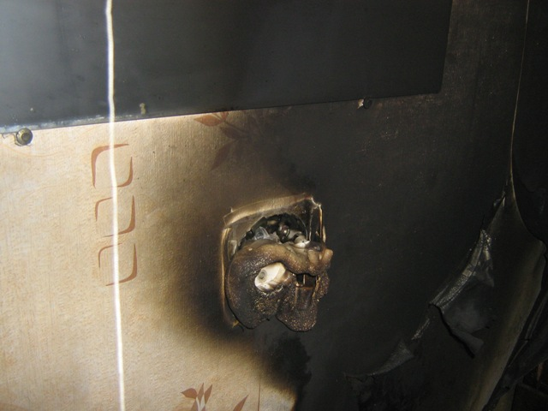
«Электрика – наука хорошего контакта». Более половины случаев неисправностей электропроводки связано именно с плохим контактом в месте соединения или подключения проводов. От качества соединения жил зависит надежность работы розеток, выключателей, светильников и т.д.

Slide 12
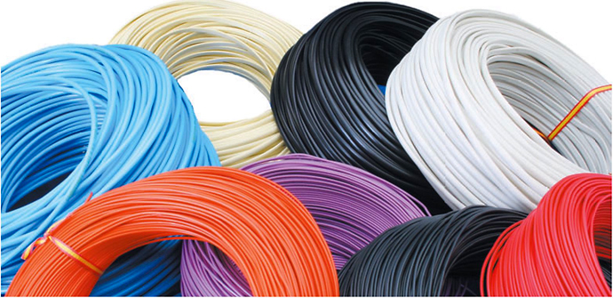
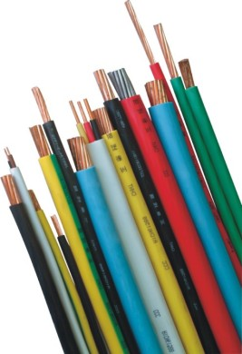
Одним из ключевых элементов выполнения электромонтажных работ является провод или кабель.
Это проводники из металла, которые предназначены для передачи электрического тока.

Slide 13
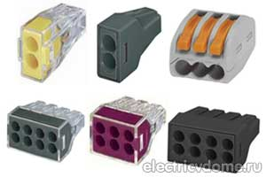
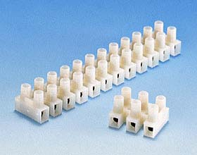
Наиболее часто встречаемые способы соединения проводов - зажимы (клеммные колодки).
ЭСКИЗ | УКАЗАНИЕ И ПОЯСНЕНИЕ
 | Совсем недавно на рынке появились клеммные колодки с плоско-пружинным зажимом Wago (Ваго) немецкого производителя. Клеммники Wago бывают двух конструктивных исполнений, одноразовые, когда провод вставляется без возможности изъятия, и с рычажком, позволяющим легко как вставлять провода, так и вынимать.
 | Клеммные колодки с винтовым зажимом состоят из пластикового корпуса с находящимися внутри медными винтовыми зажимами.

Slide 14
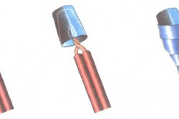
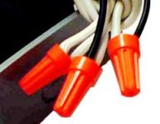
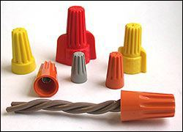
ЭСКИЗ | УКАЗАНИЕ И ПОЯСНЕНИЕ
 | Колпачки СИЗ (соединительные изолирующие зажимы) – это простейший способ соединения проводов небольшого сечения. Такие колпачки имеют коническую форму и металлические втулки с резьбой внутри. Поэтому, если в такой колпачок вставить скрученные концы жилы и провернуть несколько раз, то эти концы окажутся надежно сжатыми.

Slide 15
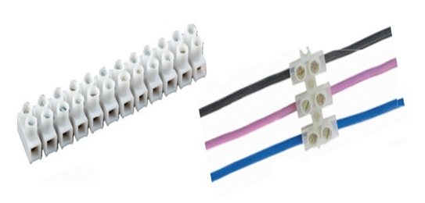
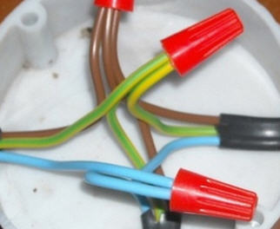
Основные приемы выполнения контактных соединений
ЭСКИЗ | УКАЗАНИЕ И ПОЯСНЕНИЕ
 | Визуально определяем 10 мм и удаляем изоляцию с жилы провода. Провода заводятся под единичные винты клеммых колодок навстречу друг другу. Существенный недостаток этого вида соединений то, что большинство продаваемых клеммных колодок очень низкого качества, а, следовательно, ненадежны. Некачественная клеммная колодка может лопнуть при затяжке, что становится причиной плохого контакта.
 | Визуально определяем 10 мм и удаляем изоляцию с жилы провода. Необходимо, только вставить зачищенный провод в клеммные колодки с плоско-пружинным зажимом Wago (Ваго).
 | Визуально определяем 15 мм и удаляем изоляцию с жилы провода. Вставляем внутрь колпачка СИЗ (соединительные изолирующие зажимы) до упора и вращаем корпус по часовой стрелке при помощи крылышек на корпусе до момента получения прочного соединения. Коническая металлическая пружина, находящаяся внутри колпачка, раздвигается и сжимает токоведущие жилы обеспечивая надежный контакт.

Slide 16
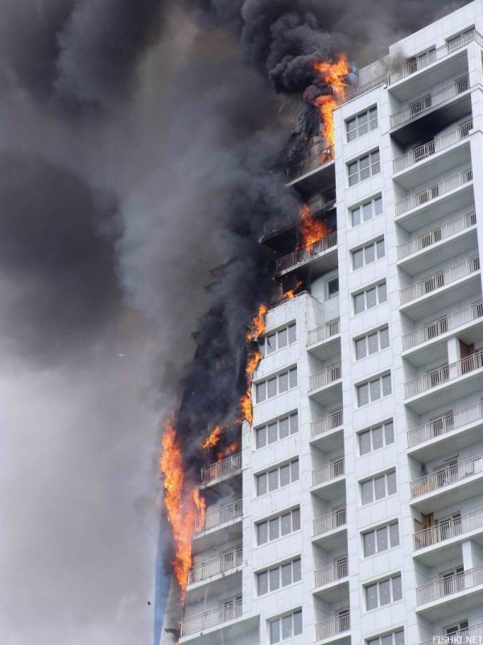
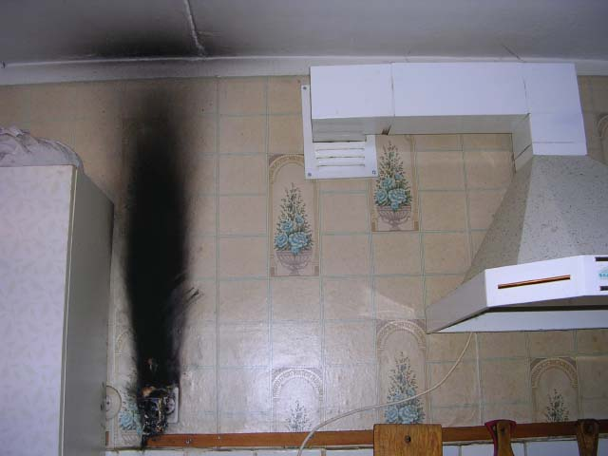
Знай, любые провода Повреждённые – беда! Ведь они опасны слишком – Замыкание как вспышка!
Дать друзьям такой совет Просто каждый может: Уходя тушите свет И приборы тоже!

Slide 17
Спасибо за внимание!

